Slide 1
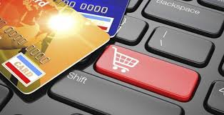
Elektronik Ticarette Ödeme Sistemleri
Tic 104
Öğr.Gör. Duygu Gür

Slide 2
Elektronik Ticarette Ödeme Sistemleri
E-ticarette alıcı ve satıcıların güvenli ve kolay bir biçimde değer transferi yapmalarını sağlayacak araçların oluşturulması büyük önem taşımaktadır.
İnternet üzerinden ticari işlem yapan tarafların fiziksel olarak birbirinden uzak ve çoğu zaman farklı ülkelerde olmaları güvensizliğe yol açabilir.
Teknolojik gelişmeler, artan internet kullanımı ile üretici ve tüketicilere yeni alım-satım olanakları sunmuş, yeni ödeme sistemleri kullanılmaya başlanmıştır.

Slide 3
Elektronik Ticarette Ödeme Sistemleri
E-ticarette en yoğun kullanılan ödeme aracı kredi kartıdır.
Bunun yanı sıra, banka kartları, sanal kart, ön ödemeli kartlar, cep telefonları ve mobil uygulamalar kullanarak online işlemler için ödeme yapmak mümkündür.
BKM Express, Pay Pal, Pay U, İpara ödeme platformları

Slide 4
Elektronik Ticarette Ödeme Sistemleri
E-ticarette kullanılan ödeme sistemler:
Eş zamanlı olmayan ödeme sistemleri
Kapıda ödeme
EFT / Havale
Kartlı ödeme sistemleri
Kredi kartları
Banka kartları
Ön ödemeli kartlar
Online cüzdanlar
Mobil cüzdanlar

Slide 5
Kapıda Ödeme ve EFT / Havale ile Ödeme
Ödemenin sipariş teslim alındığında kapıda yapılmasıdır. Eş zamanlı değildir.
Ödeme esnasından banka ile web sitesi otomasyon kurmazlar.
Eft / havale ödemelerinde ödemenin karşı tarafa geçmesi, eğer arada tatil günü var ise 3 günü bulabilmektedir.
İnternet bankacılığı, ATM ödemesi gibi sistemler ise eft/ havale işlemlerini kolaylaştırmaktadır.
Zorlukları
Eş zamanlı olmayan ödeme sistemlerinde gecikme süreleri dezavantaj olabilir.
Ürün alıcıya ulaşamayabilir ve ya alıcı ürün satın aldıktan sonra ürünün gelmesine kadar olan sürede vazgeçebilir.
Avantajları
Sanal pos kurulum ve komisyon maliyetleri yoktur.
Stoklu çalışmayan firmalar için avantajlıdır.
Dolandırıcılık riski açısından kredi kartına göre daha güvenlidir.

Slide 6
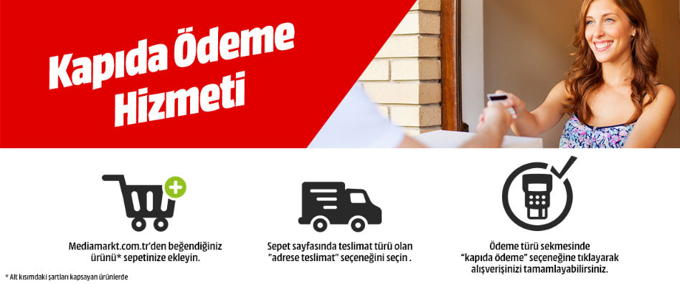

Slide 8
Kartlı Ödeme Sistemleri
Kartlı ödemeler dünyada ve Türkiye’de e-ticarette %90 civarında kullanılan ödeme sistemidir. (kartlı ödeme tipleri arasından en çok kredi kartı ödemesi yapılmaktadır)
Türkiye’de 56,5 milyon kredi kartı sayısı, 96 milyon kadar da banka kartı adedi vardır (Bankalar Kart Merkezi, 2013)
Ülkemizde sanal kart kullanımı halen oldukça düşüktür.
Sadece kredi kartı ile sanal POS üstünden yapılan ödemeler değildir.
Kapıda kartlı ödeme
PayPal, Pay U ile bir kez kaydederek sürekli olarak kartlı ödeme yapabilme

Slide 9
Sanal Pos
Bir e-ticaret sitesi kurmanın ilk şartı Sanal POS sahibi olmaktır.
Eğer yeni bir siteyseniz ve internetten alışveriş fırsatı sunmak için Sanal POS sahibi olmak istiyorsanız bir dizi bürokratik işlemi gerçekleştirmeniz ve belli ücretleri karşılamanız gerekir.
İnternetten alışveriş imkanı veren e-ticaret sitelerinin ürünlere karşılık olarak tahsilat yapabilmeleri için kredi kartı bilgilerini aldıkları bir yazılımdır.
Klasik iş yerlerinde kredi kartlarının okutulduğu POS (Point of Sale) cihazlarının sanal versiyonu olarak da adlandırılabilir.
Herhangi bir e-ticaret sitesinden bir ürünü almak için ödeme sayfasında kişisel bilgiler ve kart bilgilerinin girilmesinin ardından site, kullanılan kartın ait olduğu banka ile iletişim kurar ve herhangi bir sorun yoksa işlemi doğrular. Bunun ardından işlem sonlanır.

Slide 10
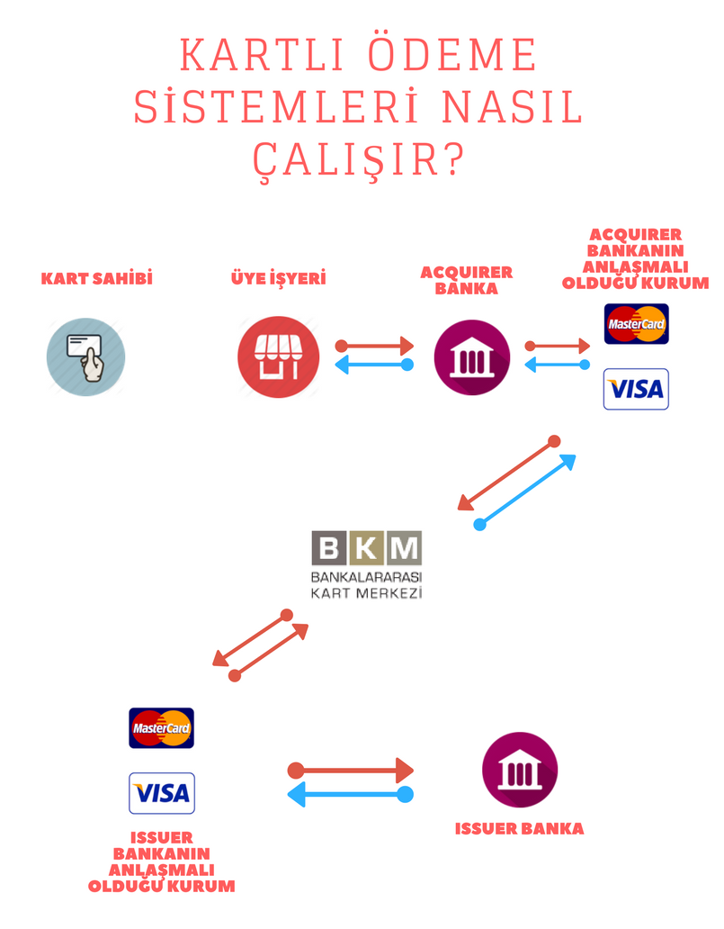

Slide 11
Kullanıcıların e-ticaret işlemlerinde BKM express hesaplarına tanımlı kartları ile alışveriş yapmalarını, bu sayede iş yeri ödeme sayfasına kart bilgilerini girmeden işlemlerini tamamlamalarını sağlar.
Ülkemizde bankaların ortak platformu olarak faaliyet gösteren Bankalararası Kart Merkezi (BKM), 2012 yılında kurulmuştur.
Ulusal Dijital Cüzdan olarak bilinir.
Eylül 2013 itibariyle 12 banka, 150 üye iş yeri markası ve 160 binden fazla kullanıcısı olmuştur.

Slide 12
Kart bilginizi vermeden ve ek ücret ödemeden internetten alışveriş yapmayı sağlar.
İşyerinin ödeme sayfasında “BKM Express ile Öde”ye tıklayın
Açılan BKM Express sayfasına üye girişi yapın
Ödeme yapacağınız kartınızı seçin ve taksit seçeneklerinizi belirleyin
Bankanızdan size SMS ile gönderilen doğrulama kodunu ekrana girin
BKM Express üye işyerlerinde kasada sıra beklemeden BKM Express iPhone veya Android uygulamasıyla ödemenizi yapın.
BKM Express, kart numaranızın tamamına ihtiyaç duymaz, sadece ilk altı ve son dört hanesinden sizi tanır.
7/ 24 cep telefonuna ya da kartlara para gönderilebilir.

Slide 13
BKM Express mobil uygulamasi üzerinden “QR ile Öde” butonuna basip asagida yer alan QR kodlari okutarak veya dogrudan QR kodun üzerine tiklayarak seçtiginiz sivil toplum kurulusuna hizlica bagis yapabilirsiniz.

Slide 14
İPara
14 kasım 2011 ‘de Gittigidiyor.com’un kurucuları tarafından ekosisteme dahil edilen bir online ödeme sistemidir.
2013 yılında Multinet tarafından satın alınmıştır.
İpara ile anlaşması olan e-ticaret sitelerinden alışveriş yapmak isteyen online müşterilere, kredi kartı bilgilerini vermeden, eposta adresi ve iPara şifrelerini girerek alışveriş yapma imkanı sağlar.
Alışveriş yapılan sitede taksit yapılmasa bile bir çok bankanın taksit imkanından faydalanılabilir.
Sipariş verilen ürünün ücreti iPara’da tutulur ve hesap sahibi ürünü sorunsuz bir şekilde teslim aldığına dair onay verince mağazanın hesabına geçer.

Slide 15
İPara
Tek Entegrasyon: Her banka ile ayrı ayrı tamamlamanız gereken teknik, hukuki ve diger süreçleri, iPara ile tek bir entegrasyon yaparak çözebilirsiniz.
Türkiye’de en çok kullanılan 10​ kart markasının kredi ve banka kartları üzeinden ödeme alabilir, müşterilerinize taksitlendirme ve alısverişlerde puan kazanma imkanı sunabilirsiniz.
Tek Komisyon: Tüm banka kredi kartları için, tek çekim ve taksitli alısverişlerde “BSMV dahil” tek bir komisyon oranı ile çalışırsınız.
Hızlı Tahsilat: iPara altyapısı kullanılarak tahsil edilen tutarlar haftanın her iş günü hesabınıza otomatik olarak geçer.
Kullanıcı Dostu Arayüzler: Tüm satınalma işlemlerini gelişmiş kullanıcı dostu arayüzler ile 7/24 takip edebilir ve raporlayabilirsiniz.
Güvenlik: 7/24 yazılım ve canlı operatör destekli sahtecilik (F​raud) kontrolleri sayesinde ters ibraz (chargeback) riskini en aza indirebilirsiniz. ​

Slide 16
Pay Pal
PayPal, kart sahibi ve online satış sitelerinin kredi kartı bilgilerini kullanmadan e-ticaret yapmalarını sağlayan bir online ödeme sistemidir.
Güvenlik nedeniyle kredi kartı bilgilerini her online alışveriş sırasında siteye vermek istemeyen kart sahipleri bu sistemde hesap açıp, ödemelerini PayPal üzerinden yapabilirler.
Açılan hesap kredi kartına bağlanır.
Kredi kartı bilgileri sisteme 1 kez girilir ve PayPal tarafından şifrelenip, korunur.
PayPal kabul eden siteden alışveriş yaparken, PayPal hesabına e-posta adresi ve şifreyle erişerek alışverişi tamamlar.
PayPal Türkiye’de kullanılamıyor.

Slide 17
PayU
2011 yılında Türkiye’ye girdi. 16 ülkede 25 binini üzerinde online işletme ile çalışmaktadır.
Amacı üye işyerlerinin ödeme hizmetlerine ilişkin, sanal Pos hizmetleri, sahtecilik kontrolü ve takibi, raporlama destekleri sunmaktır.
PayU ortak ödeme sayfası üzerinden ödeme alabileceğiniz gibi kendi websitesinize özel ödeme arayüzünü yaratabilirsiniz.
Anlaşmalı 7 bankanın sadakat programına (Bonus, World, Axess, CardFinans, Maximum, Paraf, Advantage) ait kredi kartlarına taksit yapabilirsiniz, banka kartıyla da ödeme alabilirsiniz.

Slide 18
PayU
Telefonunuz ile 7/24 her yerde ödeme alabilirsiniz PayU mPOS uygulamasını kullanarak, akıllı telefonlarınız üzerinden 7/24 her yerde kredi ve banka kartı üzerinden güvenli ödeme alabilirsiniz.
mPOS uygulaması kullanıcı dostu arayüzüyle hızlı ve kolay işlem imkanı sunar.
Android ya da iOS işletim sistemine sahip tüm akıllı cihazlarda kullanılabilir.

Slide 19
Mobil Ödeme Sistemleri
Artan akıllı cep telefonu ve mobil uygulama kullanımı ile e-ticaret mobil cihazlardan gerçekleşerek mobil ticaretin gelişmesini sağlamıştır.
Bu durum mobil işlem ve mobil ödeme alternatiflerini gerekli kılmıştır.
https://youtu.be/eWHx0XtWu_4
https://youtu.be/8Di6LeNt0XY

Slide 20
Mobil Ödeme Sistemleri
Visa, Türkiye'nin dahil olduğu 19 Avrupa ülkesinde, 36 binden fazla tüketici ile online olarak yaptığı 2016 Dijital Ödemeler Araştırması'nın sonuçlarını açıkladı.
Son bir yıl içinde tüketicilerin dijital ödemelere adaptasyonunun nasıl değiştiğini araştıran Visa'ya göre, ödemelerini düzenli olarak mobil cihazlarla yapan tüketicilerin sayısı bu sürede üç kat artarak yüzde 18’den yüzde 54’e çıktı.
Mobil cihaz üzerinden hiç ödeme yapmadığını belirten kişilerin oranı ise son bir yılda yüzde 38’den yüzde 12’ye indi.

Slide 21
Mobil Ödeme Sistemleri
Türkiye'den kullanıcıların mobil ödemeyi en çok hangi harcamalar için kullandığına da bakan araştırmaya göre, katılımcıların yüzde 79’u elektrik, su ve doğalgaz gibi fatura ödemeleri, yüzde 68’i seyahat, mobilya gibi yüksek tutarlı harcamaları; yüzde 71’i yemek siparişi, yüzde 47’si de film, müzik veya televizyon programı satın almak için mobil ödemeleri tercih ediyor.
Mobil ödeme kullanıcılarının yüzde 77’si yakınlarına mobil cihazlar üzerinden para gönderiyor.

Slide 22
Mobil Ödemenin Avantajları
1. Mobil üzerinden kredi kartı kullanımını mümkün kılıyor
Müşterilerine anında, nakitsiz ödeme imkanını tanımış oluyorlar.
2. Sadakat programları entegre edilebiliyor
Müşteriler mobil cihazlarına işletmenin mobil uygulamasını kurup, bu uygulama üzerinden bir alışveriş veya ödeme yaptıkları an ilgili bilgileri uygulamada saklanmaya başlar.
Bu değerli bilgi havuzunu gelişmiş, esnek ve müşteri odaklı bir sadakat sistemi ile bir araya getiren işletmelerin müşterileri, geçmiş alışverişlerini, kazandıkları bonusları, ödülleri vs uygulama üzerinden kolaylıkla takip edebilir hale gelir.

Slide 23
Mobil Ödemenin Avantajları
3. Check-out süreleri azalıyor, hizmet kalitesi artıyor
Hız ve kolaylık müşteri deneyimini güçlendirerek yeniden satın alma oranlarını artırıyor.
Bunun yanında ödeme süreçlerinin self-servis gerçekleştirilebilir hale gelmesiyle işletmeler yoğunluğun zirve yaptığı saatlerde aynı yüksek hizmet kalitesini koruyabiliyor ve operasyon maliyetlerini kısabiliyor
4. Müşterileri daha iyi tanıma şansı tanıyor
5. Pazar mobil ödemeye hazır
Mobil ticareti büyüten dört ana teknolojik faktör; mobilde akıllı cihaz penetrasyon oranı (ki bu rakam 2016 itibarıyla yüzde 65), büyük ekrana sahip akıllı telefonlar, 4.5G ile tüketicilerin hayatına giren mobil internetin hızlanması ve 7 gün 24 saat alışveriş yapabilme imkânı olarak sıralanıyor

Slide 24
Mobil Ödemenin Avantajları
6. Tüketici gözünde gelişmiş güvenlik algısı
Kredi kartı kopyalama gibi ödeme dolandırıcılıkları düşünüldüğünde temassız ödeme teknolojileri ek bir fayda sağlıyor.
Ayrıca her bir ödeme işlemi için farklı bir işlem kodunun yaratılıyor ve onaylanıyor olması da tüketiciler gözünde daha güvenli bir ödeme yöntemi haline getiriyor.

Slide 28
Nakit veya kredi kartı olmaksızın ödeme imkanı sunacak olan BKM Express'in cep telefonu ile ödeme imkanı oldukça kolay bir şekilde kullanılabiliyor. Sadece Migros Jetkasalardaki BKM Express seçeneğini seçerek kullanılabilen özellik, ödeme işlemlerini hızlandırmayı amaçlıyor.
Ödeme doğrulama kodu ile tamamlanıyor
Ödemenin, akıllı telefonunuza gelen doğrulama kodunun Jetkasanın ekranına girilmesi ile tamamlanıyor.

Slide 29
Sodexo’da mobil ödeme yapmak oldukça basit;
Sodexo Mobil Uygulaması’na girilip, Mobil Ödeme butonuna basılır,
Ödeme için kullanılmak istenen bakiye seçilir ve Mobil Ödeme Kodu Albutonuna basılır,
6 Haneli Mobil Ödeme Kodu POS/ÖKC cihazına girmesi için kasa görevlisine iletilir.

Slide 30
3D Secure Ödeme Sistemi
Web siteleri üzerinden, kredi kartı ile yapılan ödemelerde kart sahibinin kart güvenliğini sağlamak amacıyla bankaların firmalar ile yaptığı ortak çalışmaya 3D Secure denir.
3D Secure ile yapılan ödemelerde banka ve kullanıcı ekranında, banka tarafından sunulan özel bir 3D işlem ekranı açılır ve alışveriş yapılan kredi kartının sahibinin cep telefonuna sms ile onay kodu gönderilir veya kart sahibi dışında kimsenin bilmediği özel bilgiler istenir.
Bu şekilde yapılan başarılı ödeme işlemlerinde, banka herhangi olumsuz bir durumda tüm sorumluluğu üzerine alır.
3D Secure, çalıntı bir kredi kartı ile yapılacak alışverişleri rahatlıkla önler. Sebebi de kart sahibinin telefonuna onay sms bilgisi gönderilerek ödemenin tamamlanmasıdır.

Slide 31
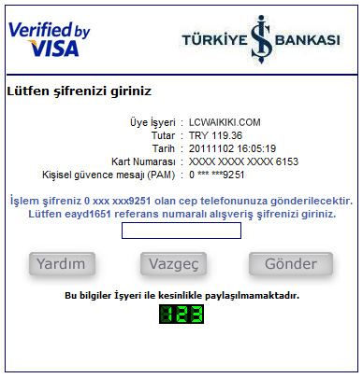

Slide 32
3D Secure Ödeme Sistemi
3D sisteminin kart sahibine faydaları
İnternet alışverişlerinizde, 3D Secure / Verified by Visa / SecureCode, mevcut kart bilgilerinizi korur. Sisteme kayıt olmak ve kullanmak çok kolaydır.
Koruma: 3D Secure, mevcut kart bilgilerinizi, kendinizin belirleyeceği şifreniz ve kişisel güvenlik cümleniz ile korumaya alır.
Kolaylık: Sizden başka hiç kimse katılımcı internet mağazalarından sizin kartınızla alışveriş yapamaz. 3D Secure şifrenizi sadece siz bilebilirsiniz.
Kolay Kayıt ve Kullanım: Sisteme kayıt olmak internet uzerinden çok kolaydır. Kayıt olduktan sonra, tek yapmanız gereken ödeme sırasında şifrenizi girmek

Slide 33
3D Secure Ödeme Sistemi
3D sisteminin sanal mağazalara faydaları
3D Secure sistemi, mağazalara işlemi yapan kişinin, kartın gerçek sahibi olduğundan emin olma imkanı sağlıyor. Böylece e-Ticaret işlemlerinin kötüye kullanılması ve ters ibraz olarak geri dönmesi ihtimali ciddi oranda düşmüş oluyor.
İşlem sırasında, kart sahibinin, şifresini kullanarak işlemi onaylaması sayesinde, "ben yapmadım" ya da "benim onayım olmadan yapılmıştır" itirazlarını engelleyerek işlemin inkar edilmesi engelleniyor.
Böylece 3D Secure sistemi ile sanal mağazalar, sistem dahilinde gerçekleşen işlemler için ters ibraz maliyetinden kurtulacaklar.

